Slide 1

Problem Definition & Modeling
자료구조설계
컴퓨터공학부 20131409 주현준

Slide 2
INDEX
01
Problem Definition
02
Modeling
03
Problem Solving

Slide 3

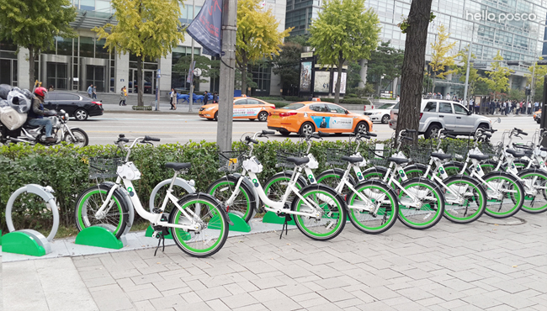

01
Problem definition
Notes:
따릉이 많이 씀.
가장 가까운 정류소
추천 루트? (시간별로)

Slide 4
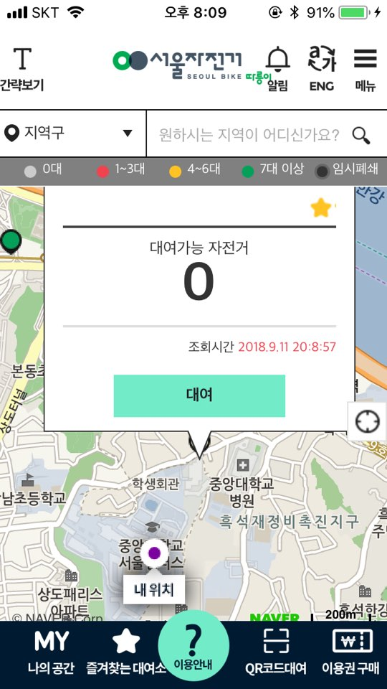
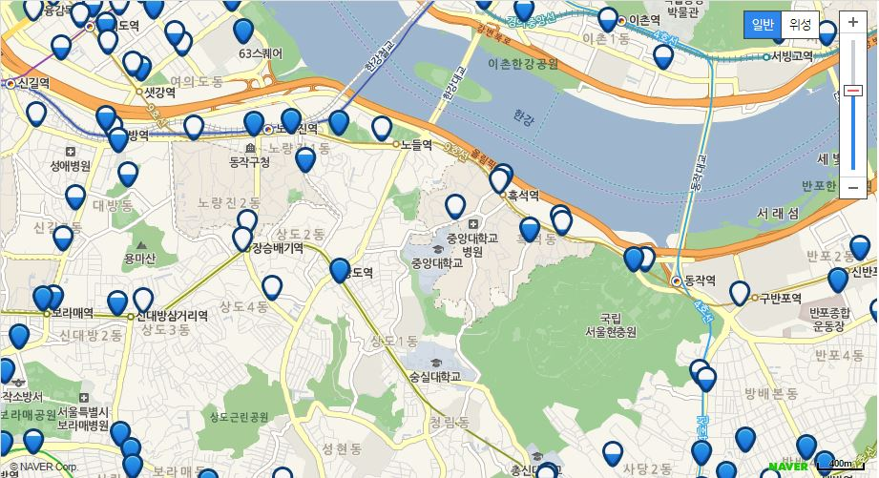

01
Problem definition
Notes:
웹 / 어플에 따릉이 대여소를 보여주는 기능이 있는데, 만약 내가 가고자 하는 정류소에 따릉이 자전거가 없다면?
가장 가까운 곳을 가야할것!
물론 따릉이를 빌릴때는 이런 기능이 유효하겠지만 가장 가까운 정류소를 찾는 일도 중요할 것!

Slide 5
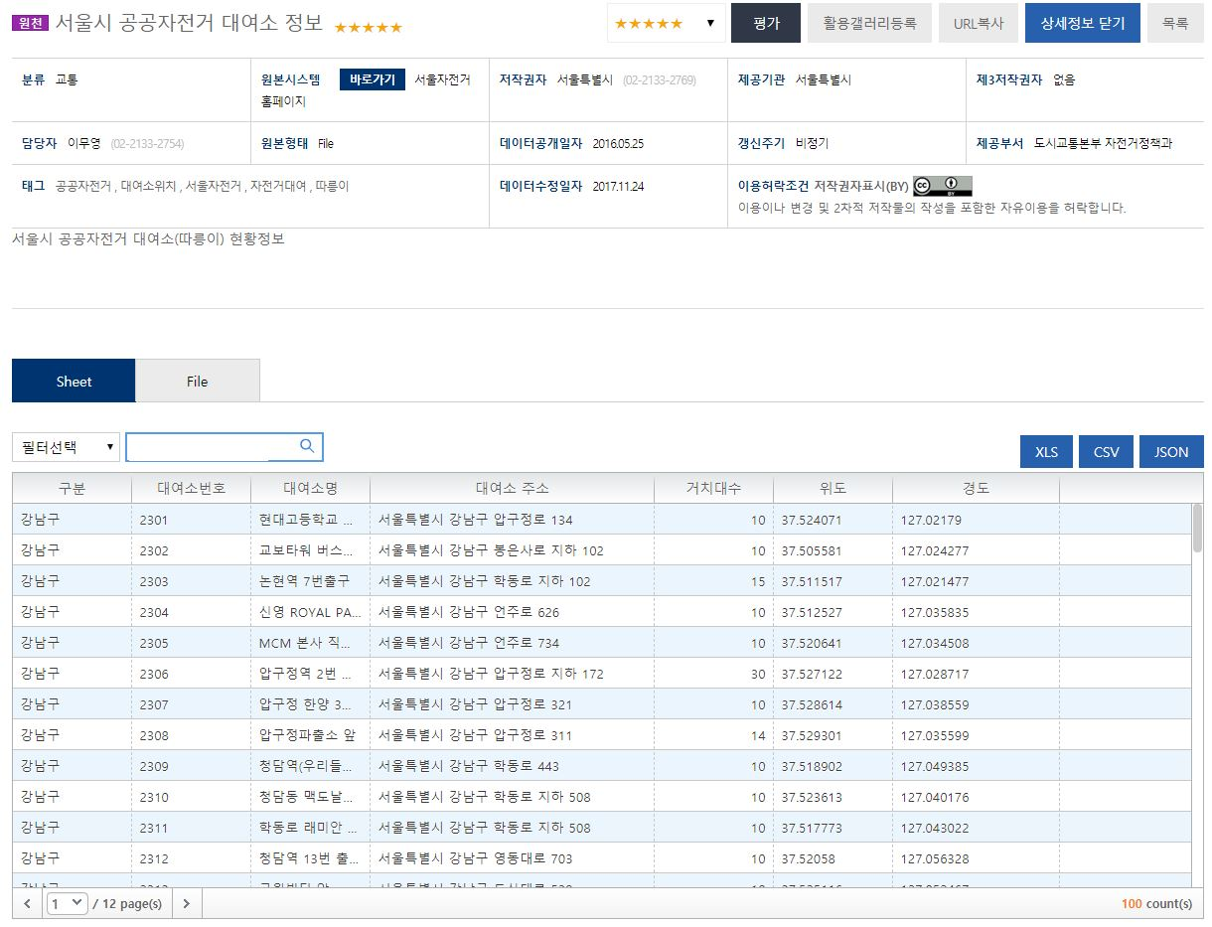
01
Problem definition
* 출처 : 서울 열린 데이터광장

Slide 6
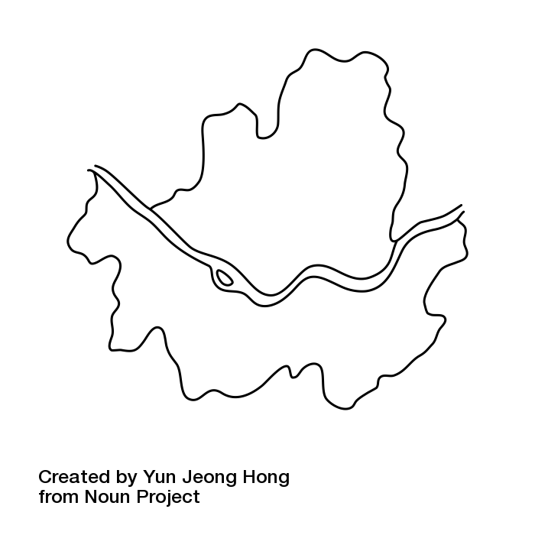


02
Modeling
사용자의 현재 위치 / 따릉이 정류소 : Node
자전거가 비치되어 있는 정류장까지 안내
60분 / 120분 기준 루트 추천!

Slide 7

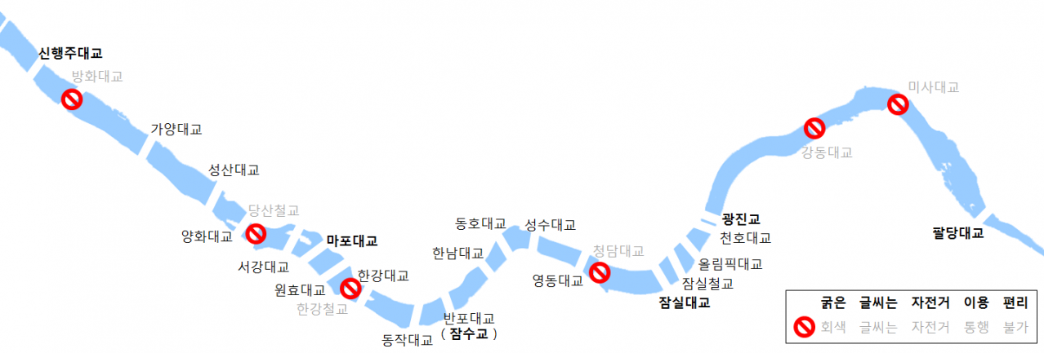
03
Problem Solving
60분 / 120분 루트 추천?
→따릉이 정류소를 기준으로 루트를 추천해준다면 골목골목을 다니는 루트를 추천
사용자의 현재 위치에서 가장 가까운 따릉이 정류소로 안내
루트는 한강을 달리는 방법으로 (한강에 있는 다리 기준)

Slide 8
03
Problem Solving
처음 사용자의 위치 기준으로 자전거가 있는 따릉이 정류소로 안내
대여시간(60분/120분) 기준 한강 라이딩 루트 추천 (다리 기준)
왕복 / 편도 지원

Slide 9
04
Q & A

